Slide 1
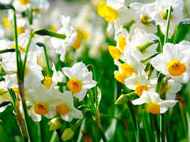
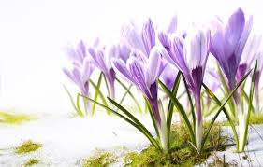
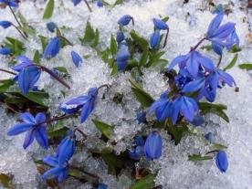
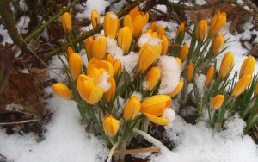
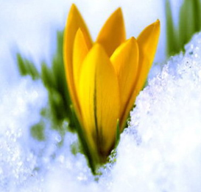
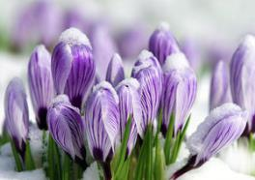
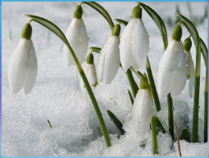
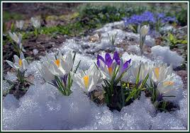
Первые вестники весны
Подготовила:
Чижова Е.И.,
учитель биологии

Slide 2
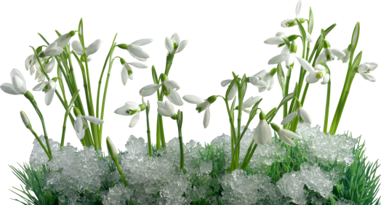
Первоцветы
Приход весны – природное явление, к которому неравнодушны все – от мала до велика.
И, наверное, самое волнующее событие пробуждения природы – появление первоцветов.
Эти чудо - растения распускаются буквально на глазах: еще кое – где лежит снег, степь укрыта прошлогодней пожухлой травой, а на пригорках, в лесу подставляют весеннему солнцу свои нежные головки подснежники.

Slide 3
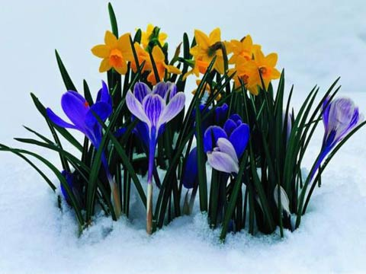
Первоцветы
Первоцвет – это род растений, относящихся к семейству первоцветных.
В нем насчитывается более 500 видов и все они ранние весенние цветы.
В народе же первоцветами называют растения, период массового цветения которых приходится на раннюю весну.

Slide 4

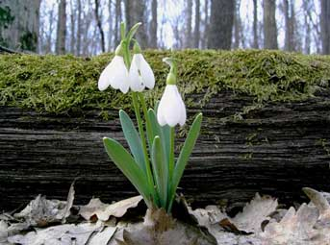
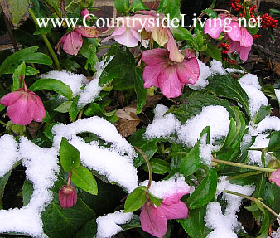
Первоцветы
Подснежник. Этот нежный белый цветок.
Он первым появляется на проталинках после зимы и ему не страшны ни весенние заморозки, ни зимние морозы, ни выпавший весной снег. Сначала появляется пара листочков и вслед за ними распускаются белые колокольчики.
Морозник. Это вечнозеленое растение. Может зимовать под снегом, не вымерзает даже в самые суровые зимы. Цвести начинает ранней весной, прямо из-под снега появляются цветки, которые сохраняются на растении до полугода. Цветки в зависимости от вида бывают и белыми, и розоватыми, с желтым оттенком, всех оттенков красного и бордового, почти до черного.

Slide 5
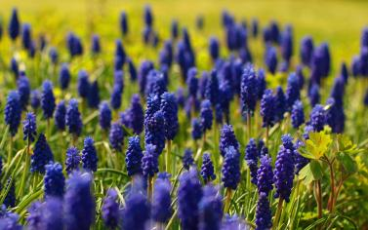
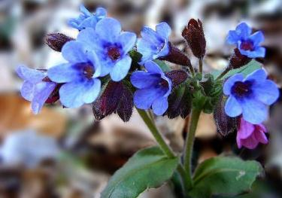
Первоцветы
Гиацинт. Распускается одним из первых в саду. Очень душистые, красивые цветки гиацинта бывают разных оттенков – от белого до темно – фиолетового и даже черного. В самом начале весны из земли появляются листья гиацинта, как бы свернутые в трубочку. Они постепенно приоткрываются и из них показывается зеленое соцветие, которое быстро приобретает свойственный виду цвет. В соцветии может быть до 30 цветков.
Медуница. Растение очень ценится садоводами за красоту, неприхотливость и ранние сроки цветения. Ранней весной медуница покрывается множеством мелких цветков в форме колокольчиков белого, фиолетового, бледно – голубого, розового, лилового цвета. Нередко на одном растении бывают цветки разных оттенков – розовые и лиловые.

Slide 6
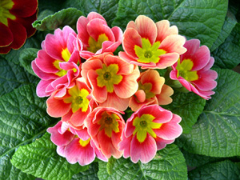
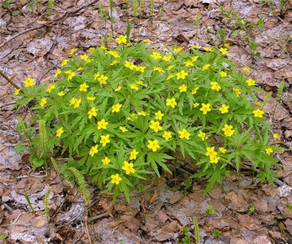
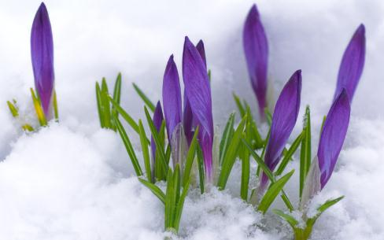
Первоцветы
Это лишь немногие из первоцветов.
Примула, крокус, прострел, нарцисс, цикламен косский, ветреница лютиковая, весенник – все эти растения считаются первоцветами, хотя и относятся к разным семействам.

Slide 7

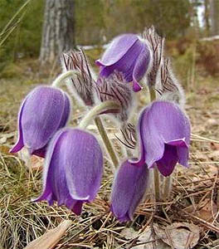
Первоцветы
Откуда же берутся на лесных полянах и опушках эти растения?
В почве содержится большое количество корневищ клубней и луковиц, в виде которых и прячутся в это время года в почве наши первоцветы и подснежники.
В своих подземных органах весной и в начале лета они успели отложить про запас большое количество питательных веществ, главным образом сахаров и крахмала.
Все эти накопленные запасы позволяют успешно перезимовать и весной появиться из-под снега с листьями и даже с уже окрашенными бутонами!

Slide 8


Первоцветы
Многие первоцветы – исчезающие растения.
Их заносят в Красную Книгу.
Чтобы сохранить эти растения, их нельзя срывать в дикой природе.
Человек может разводить первоцветы в своем саду, сохраняя разнообразие прекрасных цветов на нашей планете.

Slide 9


Цветочная викторина
Какие первоцветы занесены в Красную книгу? 2. Благодаря чему мать-и-мачеха получила своё название?
3. Какой из первоцветов используют в парфюмерной промышленности?
4. Какой период цветения ранневесенних растений?
5. Какой первоцвет называют «золотым ключом весны»?
6.Какое травянистое растение без листьев цветет? За что его так прозвали?
7.Растение – символ весны, из фарфоровых чашечек которого образуются красные бусинки

Slide 10
Помни правила:
Не рви цветы в лесу, на лугу. Пусть красивые растения остаются в природе.
Помни, что букеты можно составлять только из тех растений, которые выращены человеком.
Посади первоцветы в саду и ухаживай за ними.
Расскажи друзьям и близким об охране первоцветов.

Slide 11


Спасибо за внимание!

